Slide 1
HR-infonetwerk
Koen Vanheule
AgO

Slide 2
Agenda
Welkom en afspraken
Naar een niet-verschoven fiscaal jaar
Videorekrutering

Slide 3
Spelregels
De PPT-presentatie komt op de webpagina van dit netwerk:
https://www.vlaanderen.be/informatie-voor-hr-professionals/agenda/hr-infonetwerk/25-10-2022
Vragen stel je via de chat
Schakel je camera en micro uit. Blijft je beeld/klank haperen: ga even uit de vergadering en log terug in
De vergadering wordt opgenomen en de opname is deze middag
beschikbaar op:
https://www.vlaanderen.be/informatie-voor-hr-professionals/agenda/hr-infonetwerk/25-10-2022
Notes:
Zichtbaar voor aanvang van vergadering

Slide 4
Naar een niet-verschoven fiscaal jaar
An Talloen, expert dienstverlening verloning

Slide 5
Historiek
Jaren ‘80
2022
Besparingsmaatregel voor begrotingen 1983 – 1984
Vlaamse overheid
Notes:
Omwille van besparingsmaatregel in de jaren ’80 werd het salaris van december uitbetaald in januari
Intussen zijn (bijna) alle overheidsinstellingen overgestapt naar een niet- verschoven fiscaal jaar
De Vlaamse overheid is één van de laatste binnen de publieke sectoren. Wij maken de overstap met het salaris van december 2022

Slide 6
Fiscale fiche inkomsten 2021
salaris december 2020 tem november 2021 +
eindejaarstoelage +
eventuele achterstallen uitbetaald in december
Verschoven fiscaal jaar
Valt niet samen met kalenderjaar
Uitbetaling salaris december op eerste werkdag in januari
Notes:
Verschoven fiscaal jaar
Het fiscaal jaar valt niet samen met het kalenderjaar, want het salaris van december wordt uitbetaald de eerste werkdag van januari
Fiscale fiche van inkomsten 2021: salaris december 2020 tem november 2021 + eindejaarstoelage + eventuele achterstallen uitbetaald in december

Slide 7
Fiscale fiche inkomsten 2023
salaris januari 2023 tem december 2023
Niet-verschoven fiscaal jaar
Valt samen met kalenderjaar
Uitbetaling salaris december op laatste werkdag in december
Notes:
Kalenderjaar (niet-verschoven fiscaal jaar)
Het salaris van december wordt uitbetaald in december
Fiscale fiche van inkomsten 2023: salaris januari 2023 tem december 2023

Slide 8
2022 = overgangsjaar
13 maanden in fiscale aangifte (dec. 2021 + jan. – dec. 2022)
Aparte rubriek voor salaris van december 2022

Slide 9
Onvermijdelijk bij
Overstap naar een andere werkgever (publiek of privaat) die werkt op basis van een standaard kalenderjaar
Einde loopbaan: De pensioendienst volgt het standaard kalenderjaar.

Slide 10
Fiscale gevolgen voor personeelsleden
13 maanden op fiscale fiche
Voordeliger tarief op december 2022
Huwelijksquotiënt of forfaitaire beroepskosten
Ongewijzigd
Berekend op 12 i.p.v. 13 maanden
Aanvullende belastingen
Door gewesten en gemeenten
Bovenop personenbelasting
Parafiscale nevenaspecten
Mogelijke uitkomst boven een gestelde inkomensgrens
Werkgeversattest in selfservice
Impact op voordelen alle aard
gsm/internet
Dienstwagen
WWV moeilijk bereikbare plaatsen of persoon met handicap
Notes:
13 maanden op fiscale fiche: December 2022 wordt aan een voordeliger tarief belast
Parafiscale nevenaspecten: Door uitbetalen van 13 maanden kan men boven een gestelde inkomensgrens uitkomen.
Kan zich vertalen in het verlies of verlaging van een toelage of premie
Proactief een werkgeversattest voorzien dat aantoont dat de 13de maand geen betrekking heeft op een loonsverhoging
Voordelen alle aard
RSZ vermindering gsm/internetabonnement: volgt de voordelige aanslagvoet niet. Impact: max 1 euro
Dienstwagen gemengd gebruik: vrijstelling blijft geplafonneerd op 430 euro
Dienstwagen enkel woonwerkverkeer: wie forfaitaire beroepskosten bewijst, kan slechts 430 euro als vrijstelling aangeven
Vergoeding als tussenkomst in woon-werkverkeer voor moeilijk bereikbare plaatsen of als persoon met handicap: vrijstelling blijft geplafonneerd op 430 euro

Slide 11
Fiscale aanpassingen
Verminderde inhouding bedrijfsvoorheffing vanaf januari 2022
Verplichte vermelding niet-belastbare vergoedingen op fiscale fiche
Uitbetaling salaris december
+
Notes:
Bedrijfsvoorheffing
Beslissing FOD Financiën om minder bedrijfsvoorheffing in te houden op het salaris vanaf januari 2022.
Bedrag vergoedingen vermelden
Verplichting om de bedragen van niet-belastbare vergoedingen te vermelden op de fiscale fiche.

Slide 12
Communicatie naar
personeelsleden en HR
Begin november
Midden december
Februari 2023
Eerste communicatie
Eerste herhaal-communicatie
Tweede herhaal- communicatie

Slide 13
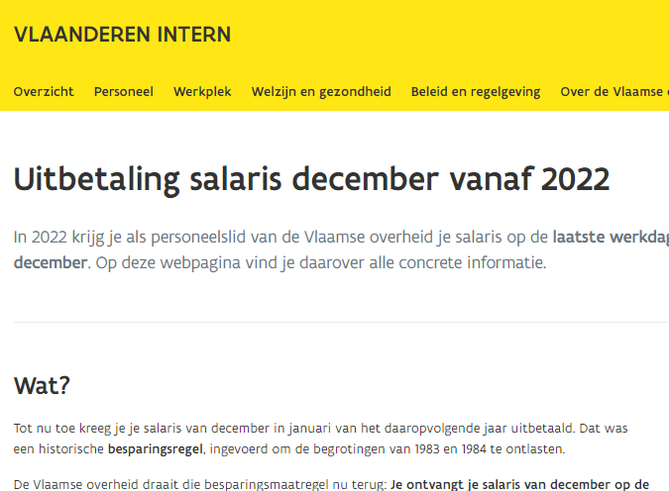
Beschikbare webinformatie

Slide 14
Vragen?

Slide 15
Videorekrutering
Gitte Collier & Kurt Ryckaert

Slide 16
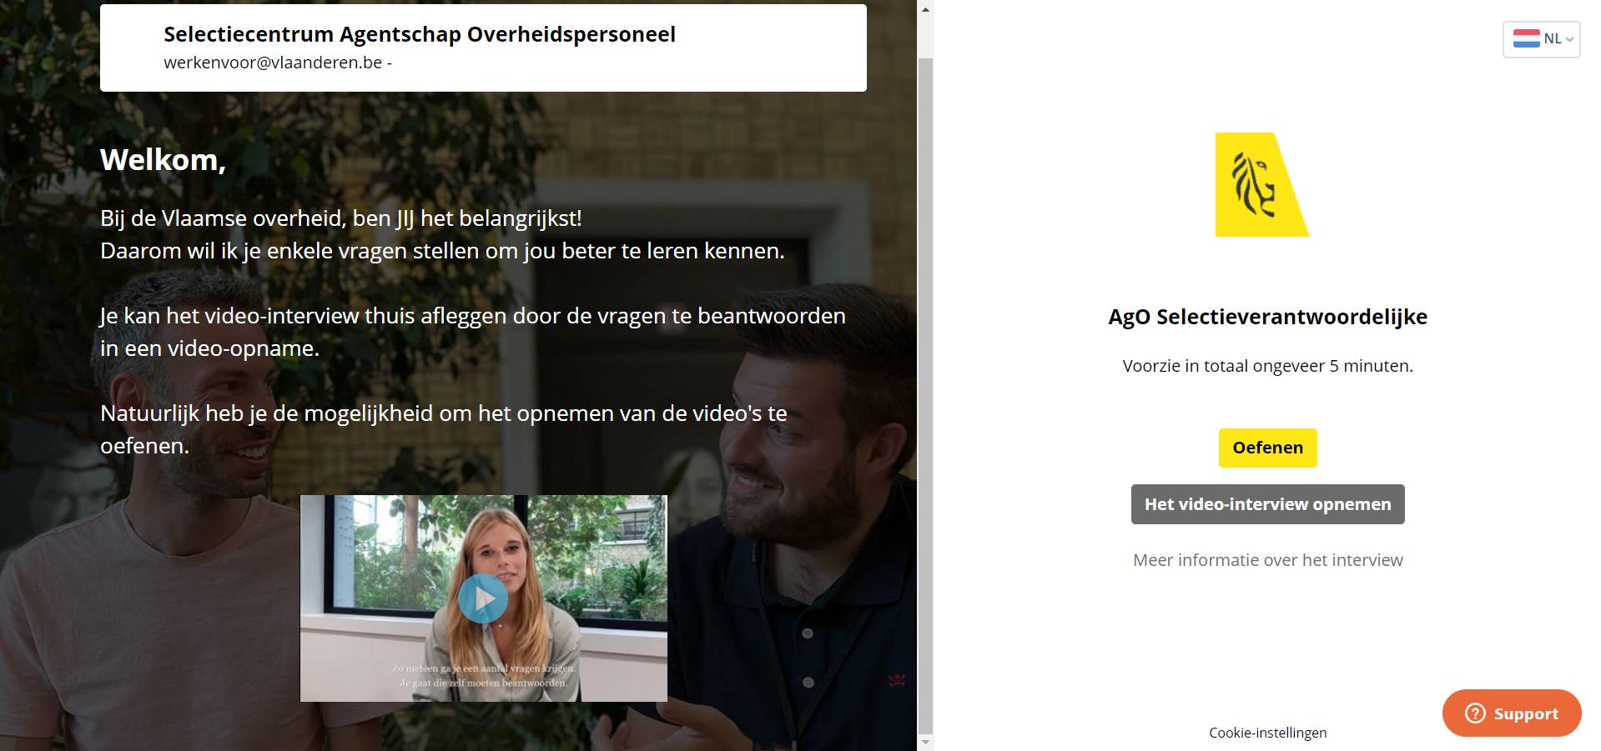
Kandidaatervaring illustratie (1)

Slide 17
Waarom videorekrutering?
Succesvolle piloot
Kandidaat moet zich niet verplaatsen
Moderne gebruikerservaring
Geen gemeenschappelijke jurybijeenkomst nodig
!
Opgenomen video’s, geen live video’s

Slide 18
In welke fase gebruiken we nu videorekrutering?
Videorekrutering vervangt een aantal vragen die anders schriftelijk worden beantwoord op het sollicitatieformulier. Vermijd absoluut dat er dus opnieuw dubbele vragen worden ingevoerd (zowel schriftelijk als mondeling)
Video-interviews worden toegepast na het schriftelijke sollicitatieformulier en voor module 2 en 3
Geen vervanging voor module 2 en 3
Vervangt geen testen die aanvullend kunnen worden ingezet

Slide 19
Voorbeeldvragen en voorbeeldfuncties
Voorbeeldvragen
Wat zijn jouw troeven voor deze functie?
Wat verwacht je van deze functie? Leg in eigen woorden uit welke taken en verantwoordelijkheden je zal hebben.
Wat zijn voor jou de grootste uitdagingen in deze functie? Wat ga je nog moeten leren?
Welke trend lijkt jou op dit moment het meest belangrijk bij de uitvoering van deze functie?
Waarom zou je graag bij de Vlaamse overheid werken en waarom specifiek binnen deze organisatie ?
Voorbeeldfuncties: waar mondelinge presentatievaardigheden belangrijk zijn als competentie
Communicatieverantwoordelijke, HR business partner, projectverantwoordelijke, klantenadviserende functie, selectieverantwoordelijke, …

Slide 20
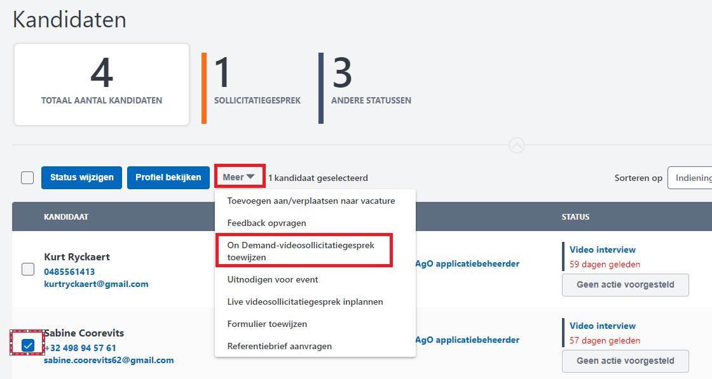
Vlimpers Rekrutering update

Slide 21
Kandidaatervaring illustratie (1)
Nederlandstalige helppagina’s en online contactformulier voor kandidaten bij leverancier > technische vragen

Slide 22
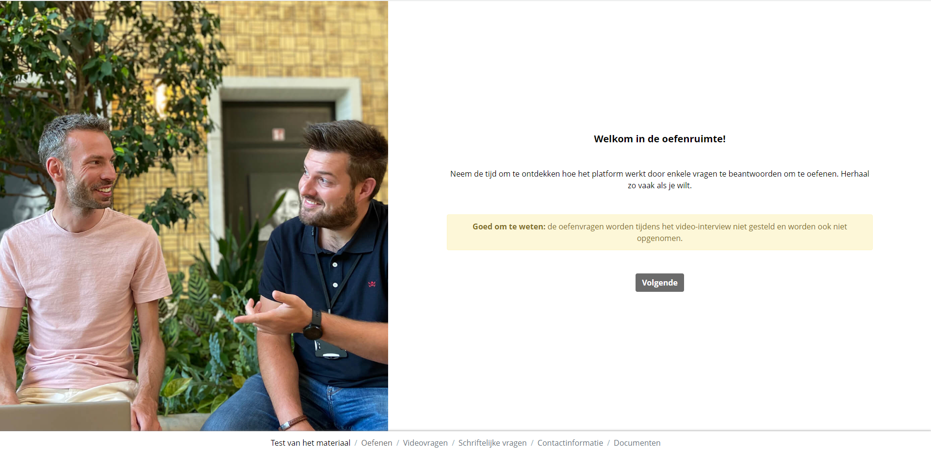
Kandidaatervaring illustratie (2)

Slide 23
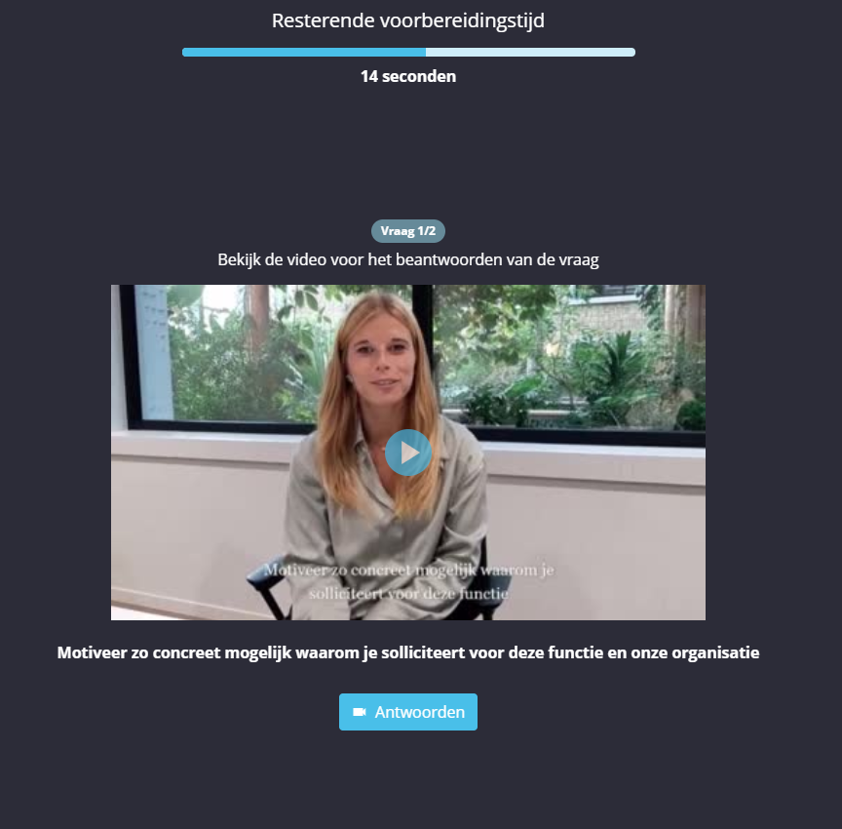
Kandidaatervaring illustratie (3)

Slide 24
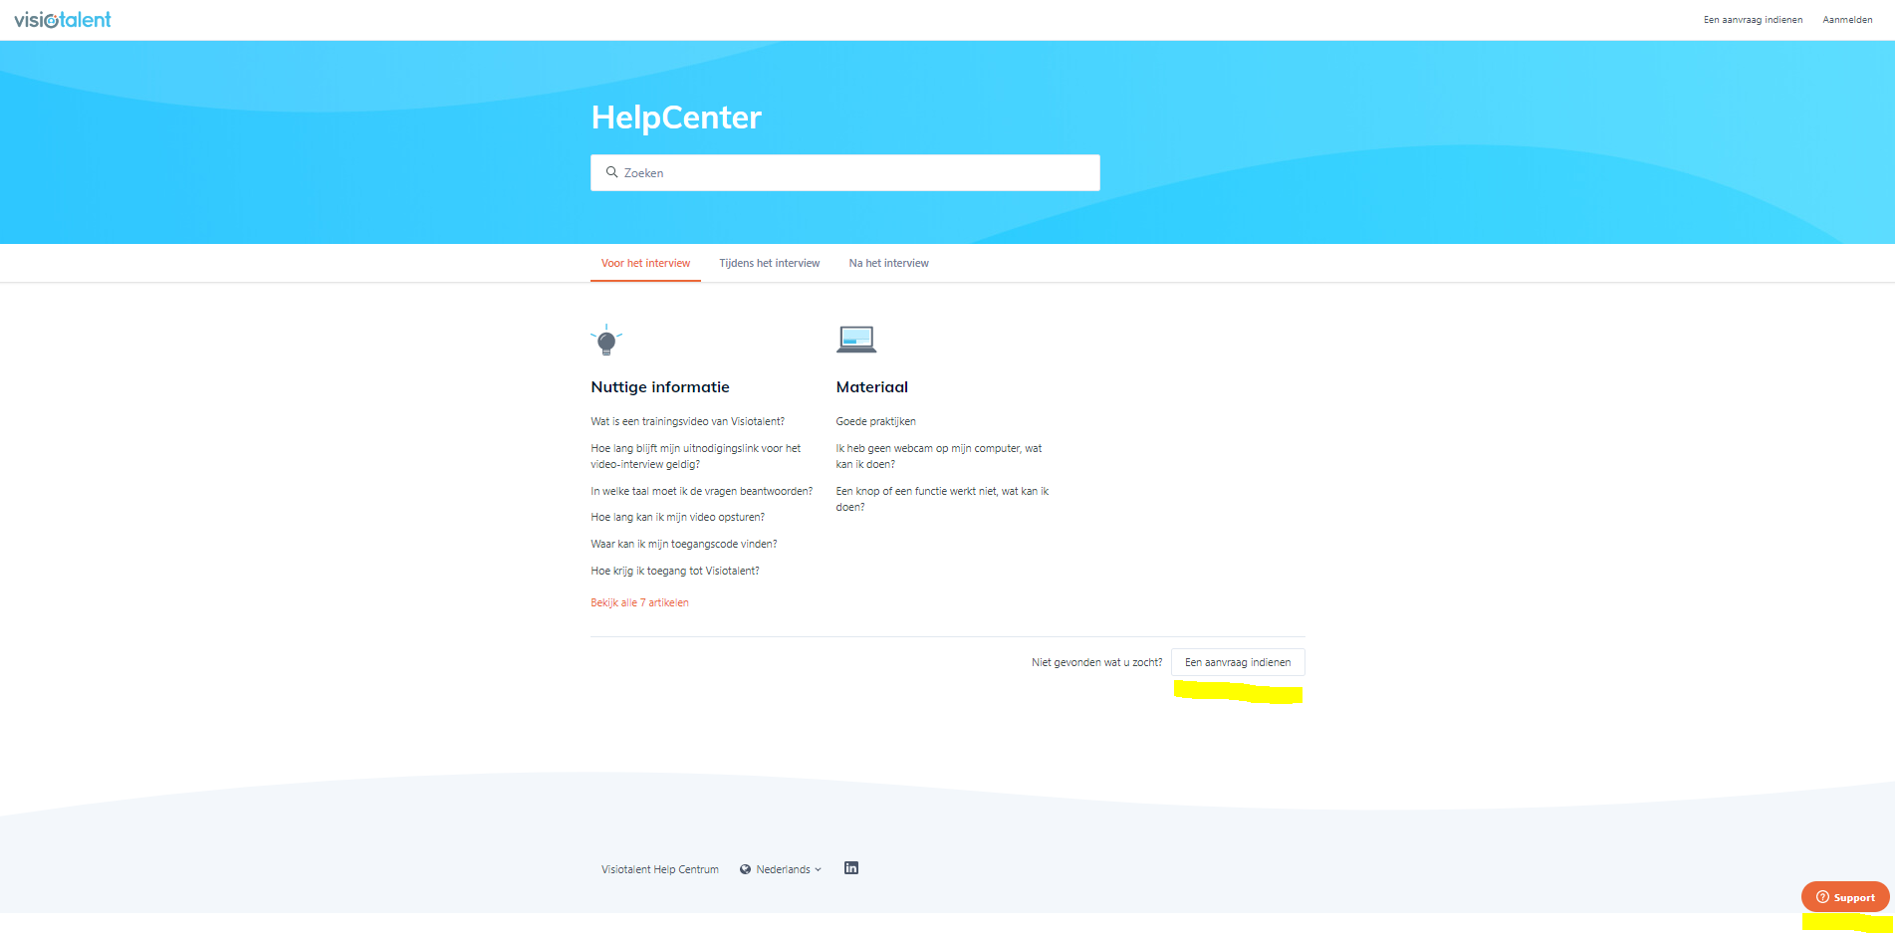
Kandidaatondersteuning

Slide 25
Jury ervaring illustratie

Slide 26
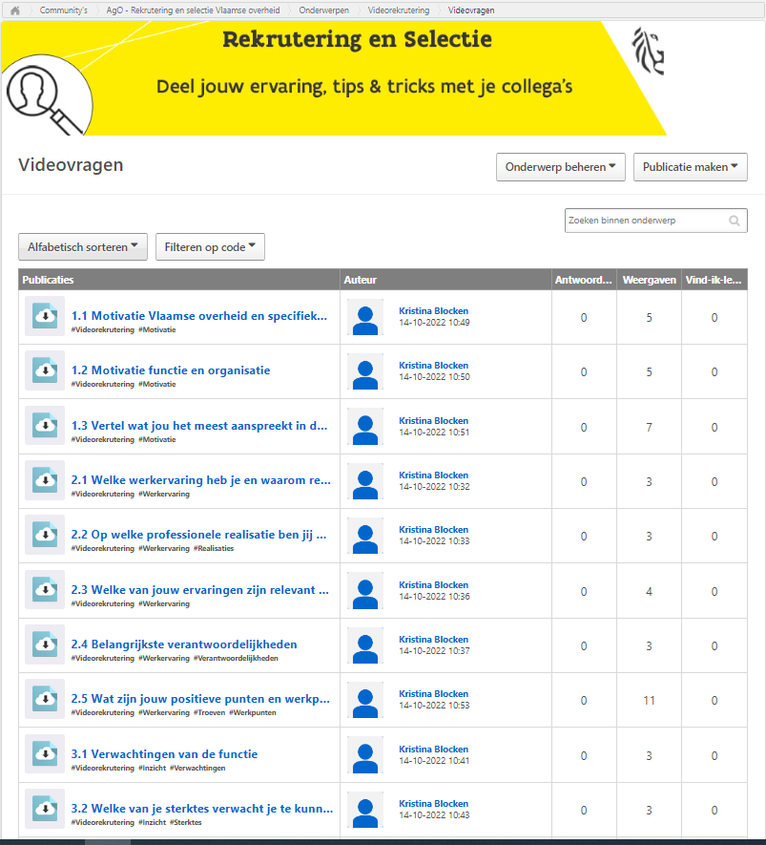

Slide 27
Beschikbare webinformatie
Ingebruikname door selectiediensten: in loop januari 2023. Meer informatie volgt binnenkort.

Slide 28
Vragen?

Slide 29
HR-agenda vooruitzicht
HR-infonetwerk : afgelast !
8/11
HRBP-netwerk
23/11
HR-infonetwerk
29/11
HR-infonetwerk
13/12
HRBP-netwerk
18/01

